Slide 1
Здоровые дети в здоровой семье
Учитель информатики Чичерова Наталия Михайловна МБ ОУ Газопроводская СОШ
с. Починки, Нижегородская обл.

Slide 2
Здоровье человека и общества в целом зависит от многих факторов: социальных, природных и биологических.

Slide 3
Секрет гармонии прост — здоровый образ жизни это:
- поддержание физического здоровья, - отсутствие вредных привычек, - правильное питание, - толерантное отношение к людям, - радостное ощущение своего существования в этом мире.

Slide 4
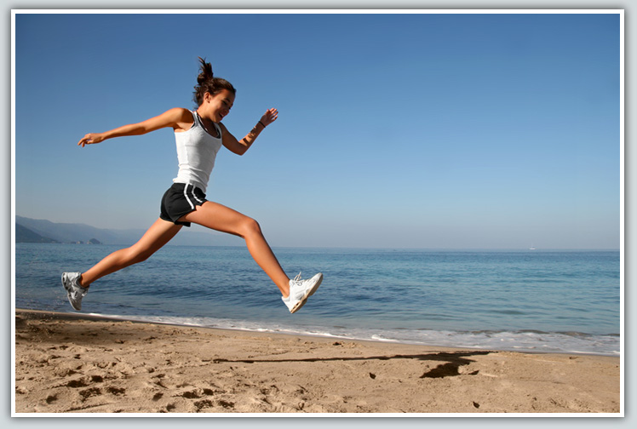
Физическое здоровье
Чистая гладкая кожа.
Здоровые зубы.
Блестящие чистые ногти.
Блестящие, крепкие волосы.
Подвижные суставы.
Упругие мышцы.
Хороший аппетит.
Здоровое сердце.
Ощущение бодрости в течение дня.
Работоспособность.

Slide 5
Отсутствие вредных привычек
Употребление алкоголя,
Курение
Употребление наркотиков,
Неправильное питание,
Отсутствие режима дня
Нецензурная брань.
Использование таблеток без острой необходимости,
Негативные проявления личности (страхи, обиды, сомнения, раздражительность, невыдержанность, грубость, зависть, ревность, жадность, пассивность, жестокость, отчаяние, осуждение, сплетни, подавленность, угрюмость, ворчливость, неаккуратность,…)
Увлечение азартными играми, лень,
Зависимость от компьютерных игр,.
Уверенность в собственной «непогрешимости»

Slide 6
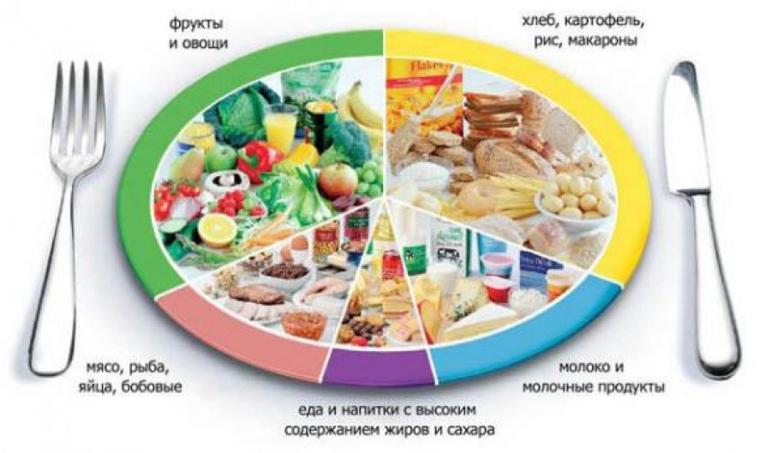
Правильное питание
Основные ошибки:
1. Мы едим слишком много
2. Жирная пища
3. Мало едим свежие овощи, фрукты, рыба, молоко.
4. Слишком много пьем сладкую воду и алкоголь.
5. Мы питаемся два раза вместо пяти раз.
6. Мы едим слишком много сладкого.

Slide 7
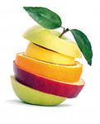
1.Как часто в течение дня питаетесь? А) 3 раза и более; Б) 2 раза; В) 1 раз.
Начисление баллов за ответы:
А – 0 баллов
Б – 1 балл
В -2 балла
2. Всегда ли вы завтракаете? А) всегда Б) не всегда В) никогда.
3. Часто ли вы перекусываете между приёмами пищи?
А) никогда; Б) 1 – 2 раза в день; В) 3 раза и более.
4. Как часто вы едите овощи, фрукты, салаты? А) 3 раза в день; Б) 1 – 2 раза в день; В) 2 – 3 раза в неделю.

Slide 8
5. Как часто вы едите жареную пищу? А) 1 раз в день; Б) 3 -4 раза в неделю; В) каждый день.
6.Как часто вы едите выпечку? А) 1 раз в неделю; Б) 3 – 4 раза в неделю; В) каждый день.
7.Что вы намазываете на хлеб? А) только масло; Б) Масло с маргарином; В) Маргарин.
8. Сколько раз в неделю вы едите рыбу? А) 3 – 4 раза; Б) 1 – 2 раза; В) 1 раз и реже.

Slide 9
9. Как часто вы едите хлеб? А) меньше 3 дней в неделю; Б. от 3 до 6 дней в неделю; В) за каждой едой.
10. Сколько чашек чая или кофе выпиваете за день? А) 1 – 2; Б) от 3 до 5; В) 6 и более.
11. Прежде чем есть первое блюдо с мясом, вы: А) уберете из тарелки весь жир; Б) уберете часть жира; В) оставите весь жир.
Ключ к тесту: 0-11 очков - есть опасность; 12-16 очков - улучшить питание; 17 -22 очков -хороший режим и качество питания.

Slide 10
Толерантность
Основные принципы толерантности: терпение внимание тактичность и деликатность точно используемые слова умение поставить себя на место другого человека

Slide 11
Позитивный настрой
Ключевыми фразами в позитивном настрое являются фразы:
«Я смогу»;
«Я достоин»;
«У меня получится»;
«У меня выйдет»;
«Я сделаю»

Slide 12
http://www.s_7_krglin.nov.edu54.ru/images/p110_75472902_3571750_e3e0ece0ea.jpg
http://mir-eto-mbl.ru/wp-content/uploads/2013/02/zozh-11.jpg
http://www.vladtime.ru/uploads/posts/1364193827_fitnes-na-ulice.jpg
http://www.an-help.ru/images/tmn/035.jpg
http://salesidea.ru/wp-content/uploads/2013/03/nastroy-na-pozitiv.jpg
http://s0.tochka.net/cards/images/orig_4045666c152243fc4d030da25af6a102.jpg
http://trening22.ru/wp-content/uploads/2013/05/13104.jpg
http://rebenky.com/pictures/Fotolia_17536674_Subscription_L.jpg

